Slide 1

Geopolitička i ekonomska kretanja u svijetu i njihov uticaj na tržište osiguranja n prof. dr. Jasmina Selimović, guvernerka Centralne banke Bosne i Hercegovine
Sarajevo, 17. 09. 2026.
www.udofbih.ba

Slide 2
Prognoze MMF-a
JULI 2025. - Očekuje se usporavanje globalnog rasta – Global Economy: Tenuous Resilience amid Persistant Uncertainty
OKTOBAR 2025. - Iako je kratkoročna prognoza blago revidirana naviše, globalni rast ostaje prigušen dok novo uvedene mjere polako dolaze do izražaja – Global Economy in Flux, Prospects Remain Dim
JANUAR 2026. - Otporan rast jer tehnologija i prilagodljivost neutrališu nepovoljne uticaje trgovinske politike - Global Economy: Steady amid Divergent Forces
APRIL 2026. - Globalna ekonomija se suočava s novim iskušenjima dok rat na Bliskom istoku prijeti da ugrozi rast i smanjenje inflacije – Global Economy in the Shadow of War
JULI 2026. - Rast se održava, ali ostaje neujednačen, jer zamah tehnološkog sektora neutrališe negativne efekte rata – Global Economy in Crosscurrents of War and Technology

Slide 3
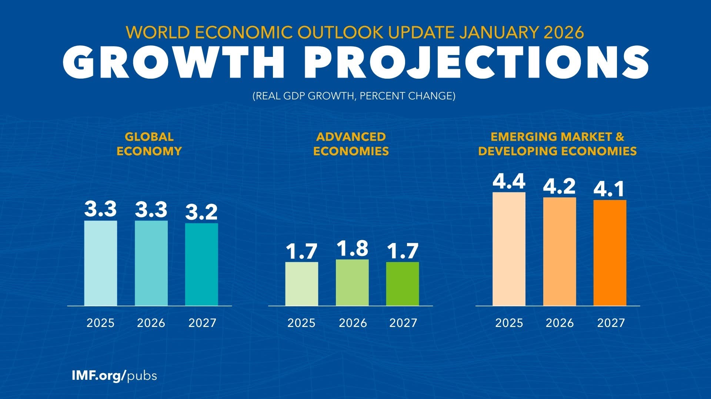

Slide 4
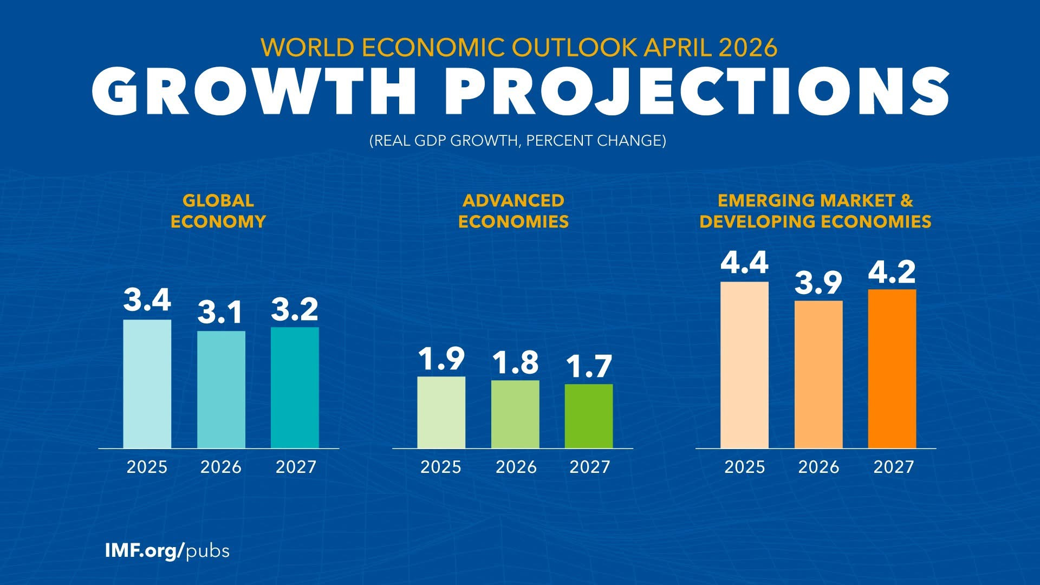

Slide 5
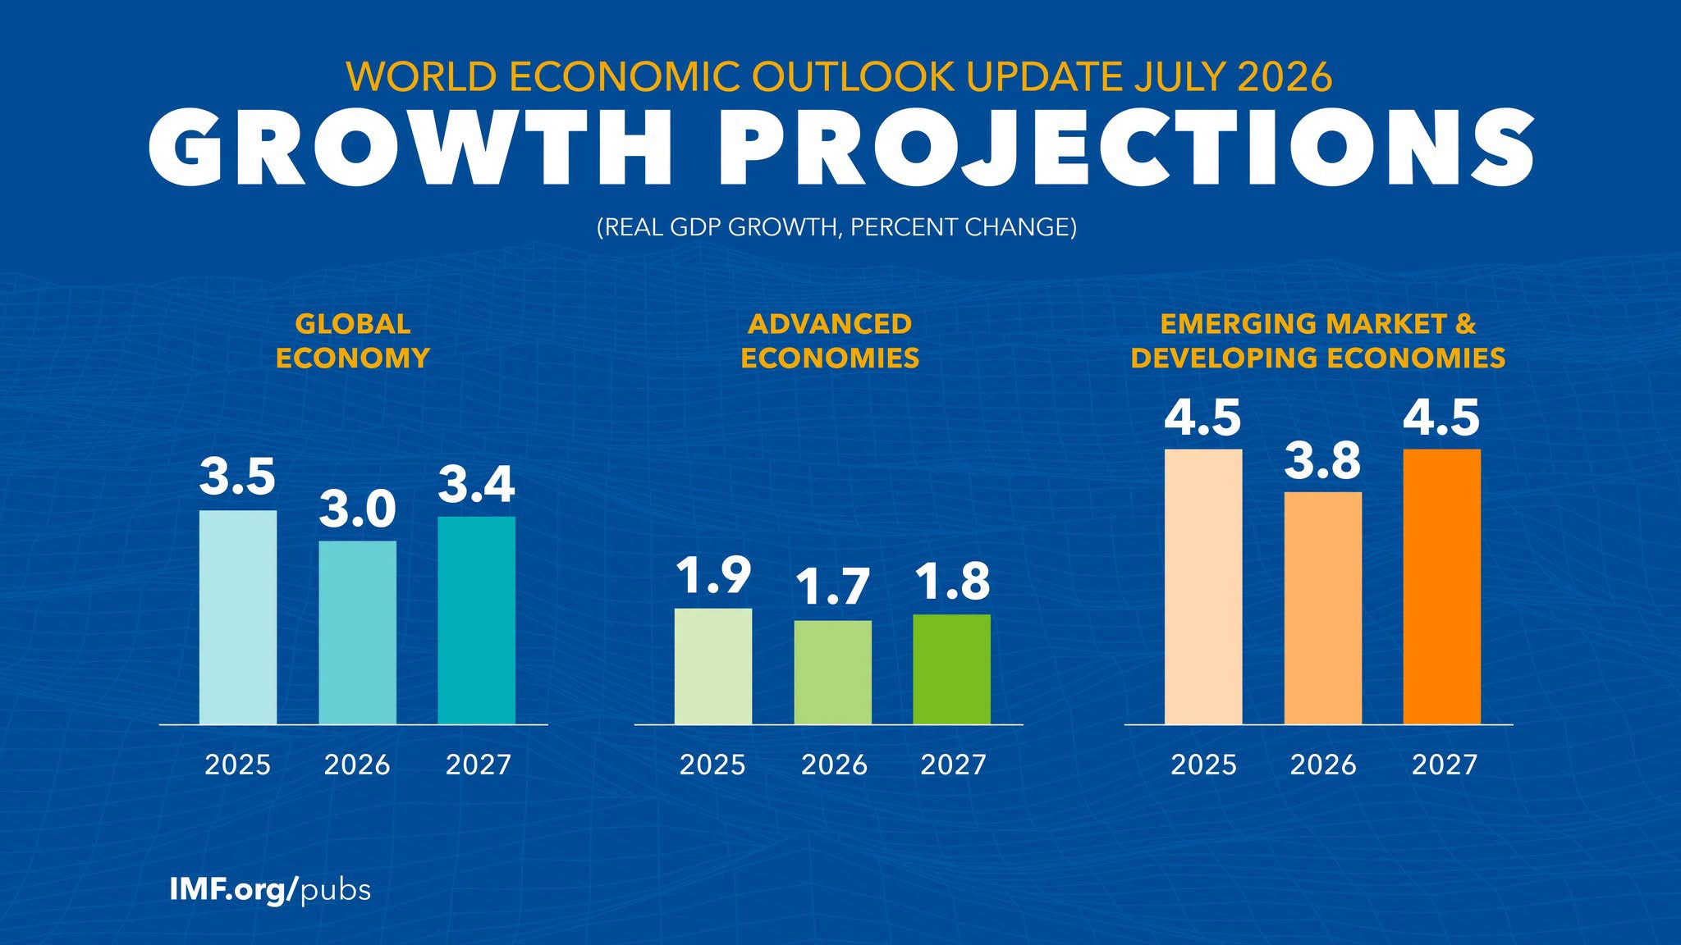

Slide 6
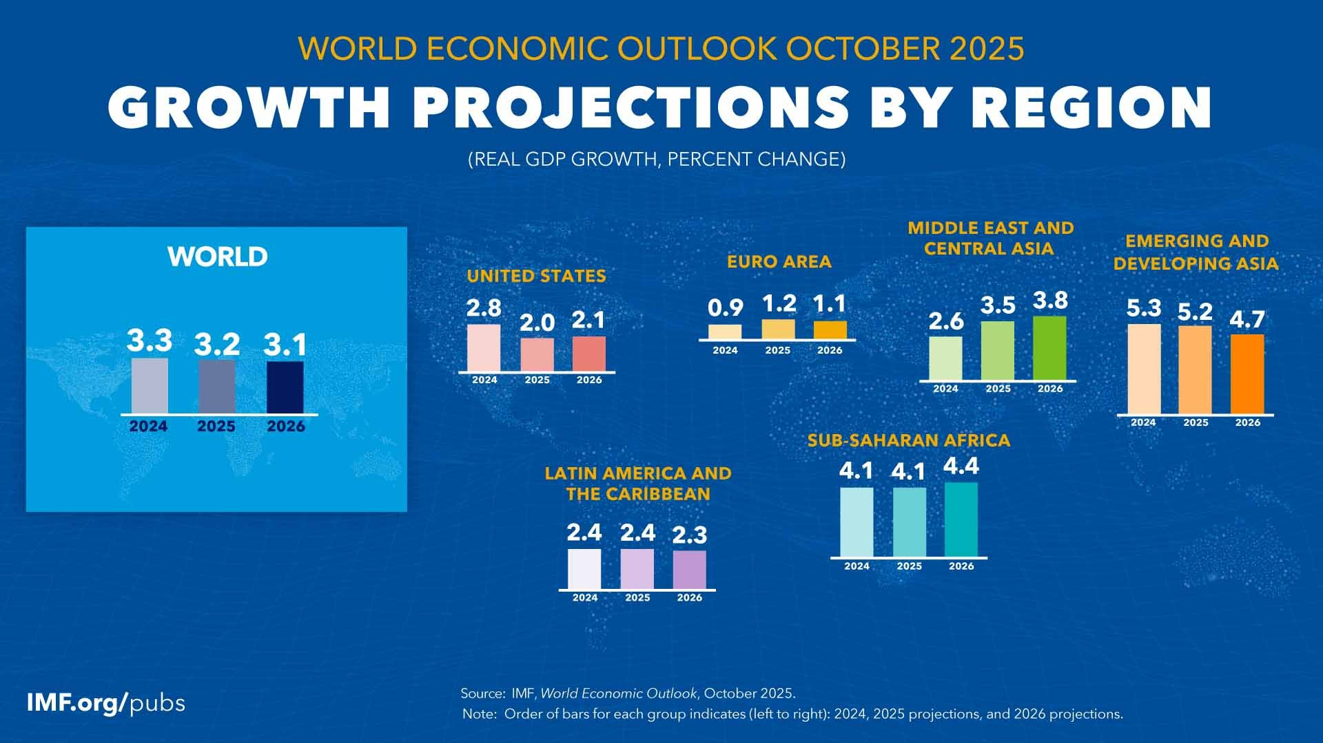

Slide 7
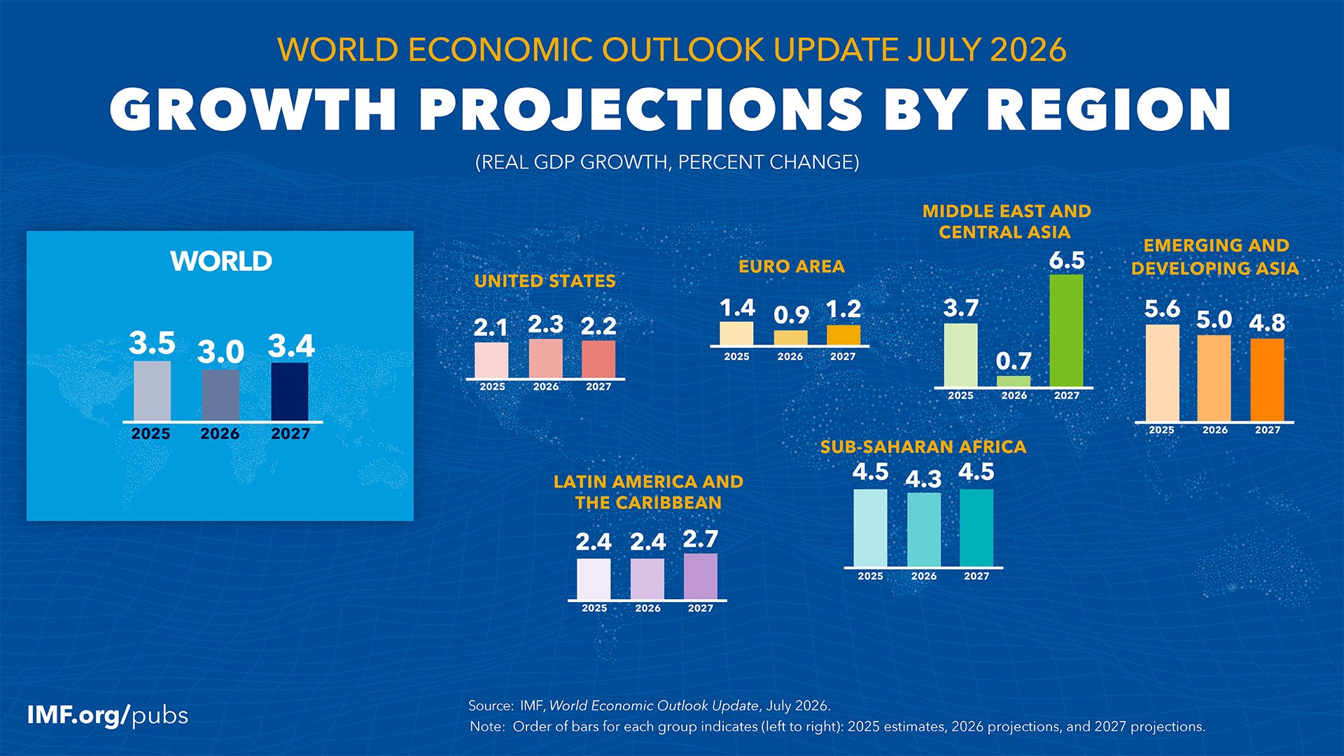

Slide 8
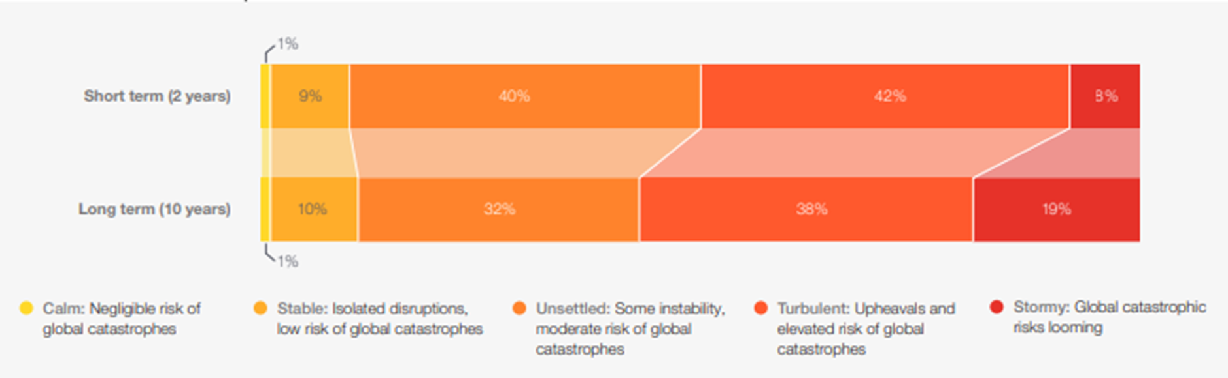
"Which of the following best characterizes your outlook for the world over the following time periods?"

Slide 9
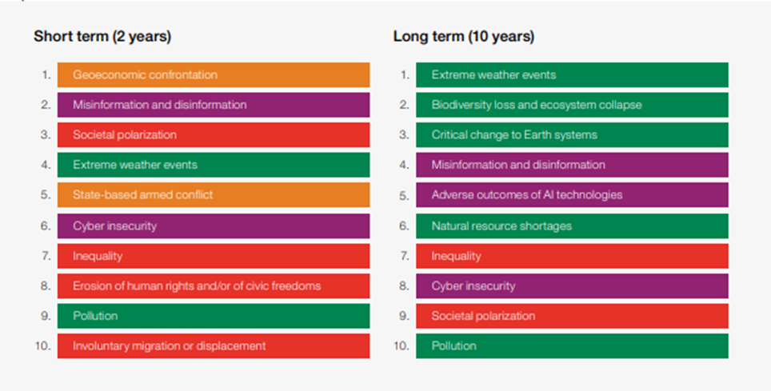
Čega se (najviše) plašimo?!

Slide 10
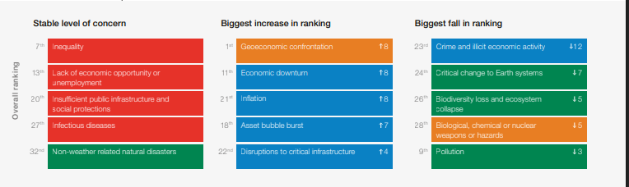
Čega se (najviše) plašimo?!

Slide 11
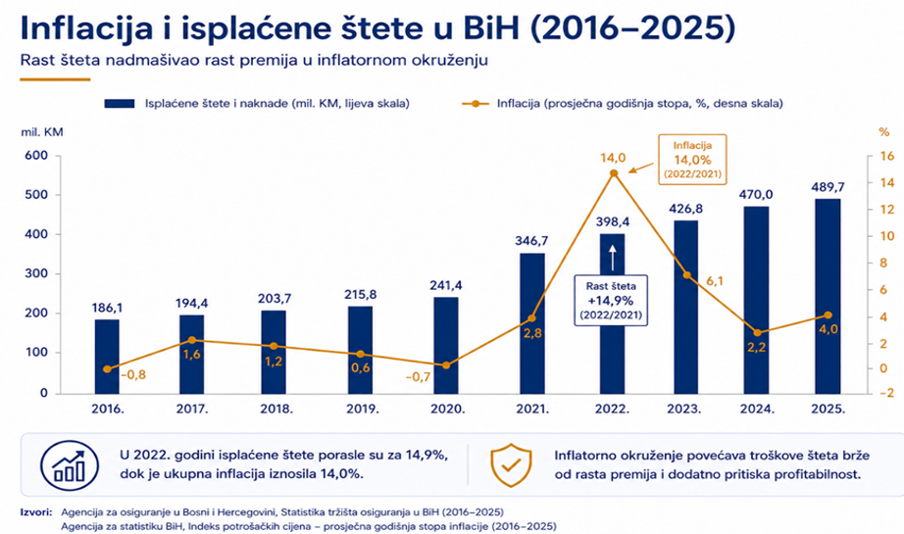
Kada geopolitika postane ekonomija
Geopolitički šok
Energija i hrana
Inflacija
Kamatne stope
Bilans osiguravatelja
Aktiva: vrijednost portfolija, prinosi, premije rizika
Obaveze: troškovi šteta, rezerve, potražnja za osiguranjem
+15%
+8%
rast isplaćenih šteta u BiH u 2022.
rast ukupne premije u BiH u 2022.
U inflatornom okruženju štete mogu rasti brže od premija.

Slide 12
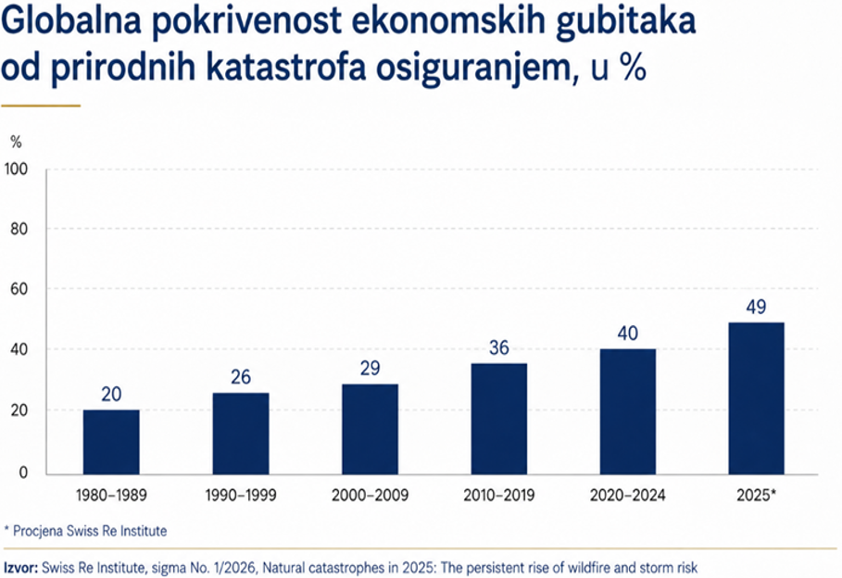
Klima mijenja samu prirodu rizika u osiguranju
Rastu učestalost, intenzitet i geografska distribucija štetnih događaja
822 mlrd EUR
ekonomskih gubitaka u EU, 1980–2024.
<20%
privatno osiguranih gubitaka
Klimatski rizik postaje pitanje cijene i dostupnosti osiguranja.

Slide 13
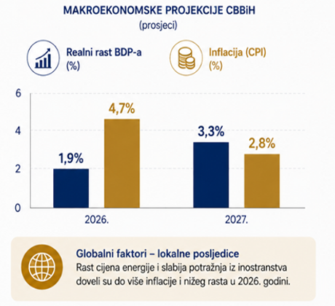
Bosna i Hercegovina: tanka granica između globalnog i domaćeg rizika
Mala i otvorena ekonomija snažno osjeća vanjske šokove
Ono što počne kao geopolitički poremećaj na međunarodnom tržištu energije vrlo brzo postaje viši trošak proizvodnje, viša cijena za građane i faktor koji utiče na ekonomsku aktivnost.
Ključno pitanje nije možemo li šok izbjeći, nego koliko ga možemo apsorbovati.
Izvor: srednjoročne makroekonomske projekcije CBBiH.

Slide 14
BiH ekonomija u 2026.
Rejting zemlje
  S&P „B+ uz stabilne izglede”
  Moody’s „B3 uz stabilne izglede”
  (august 2026.)
Inflacija
  5,3% ukupna
  4,5% temeljna
  (projekcije CBBiH januar-juni 2026.)
BDP
  2,1% (Q1)
  2,0% (Q2)

Slide 15
Šta je obilježilo BiH u 2026?
Mart – plasman na Svjetsko prvenstvo u fudbalu
Juni – BiH stavljena na sivu listu Moneyval
Juli – CBBiH u funkciju pustila IPS BIH; entiteti usvojili setove finansijskih zakona - uslov za SEPA-u
August – aplicirali za pristup Jedinstvenom području plaćanja u eurima (SEPA)
Oktobar – Opšti izbori
Plan rasta – sporazumi sa EU nisu potpisani, rizik od gubitka dodatnih 373,9 miliona eura (više od trećine odobrenih sredstava EU)

Slide 16
Šta nam slijedi?
Tri poruke za finansijski sektor
1
Povišena neizvjesnost ostaje novo okruženje
Scenario analize, stres testiranje i upravljanje rizicima postaju važniji.
2
Rizici su sve povezaniji
Geopolitika može postati energetski, zatim inflatorni i finansijski šok.
3
Otpornost uključuje i prevenciju
Osiguranje prenosi posljedice rizika, ali kroz cijenu rizika podstiče odgovornije ponašanje.
Zajednički cilj: finansijski sistem dovoljno otporan da podrži realnu ekonomiju onda kada je podrška najpotrebnija.

Slide 17
HVALA NA PAŽNJI

